Slide 1
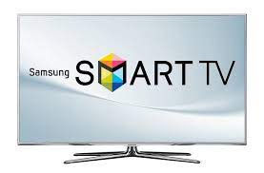
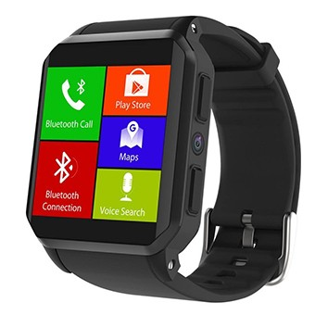

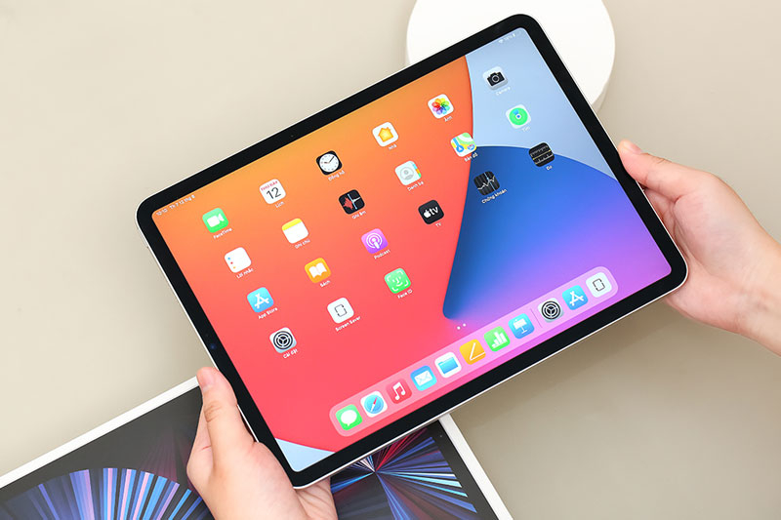
Tivi thông minh
Em hãy quan sát các thiết bị sau đây, tên gọi ntn?
Đồng hồ thông minh
Ipad – máy tính bảng

Slide 2
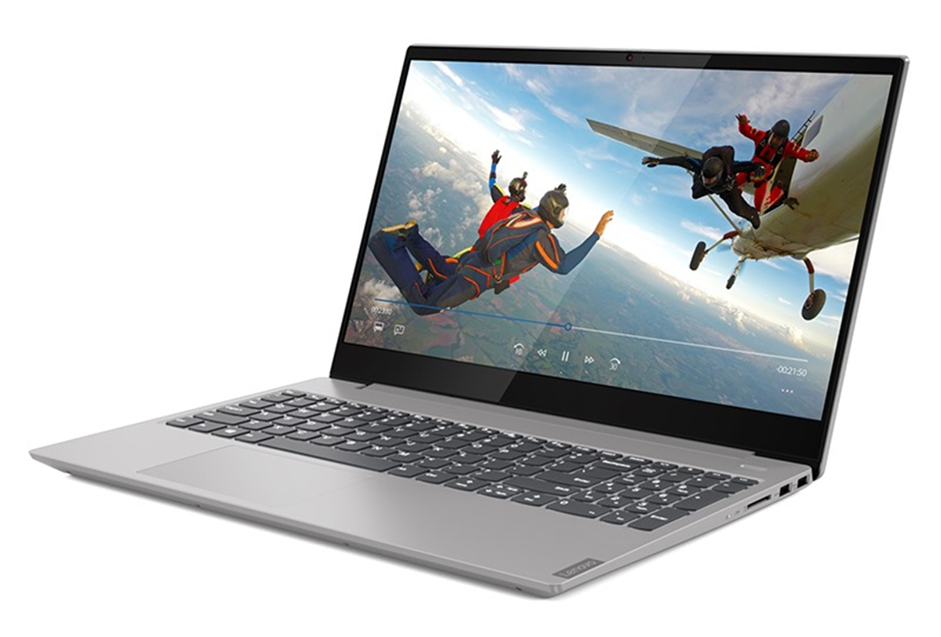

Vậy máy tính xách tay có được gọi là máy tính thông minh không?

Slide 3
BÀI 2
VAI TRÒ CỦA THIẾT BỊ THÔNG MINH VÀ
TIN HỌC ĐỐI VỚI XÃ HỘI
TIẾT 3,4

Slide 4
NỘI DUNG BÀI HỌC
Thiết bị thông minh
Các thành tựu của tin học
Thiết bị thông minh
Vai trò của thiết bị thông minh đối với XH trong cuộc CMCN 4.0
Đóng góp của tin học với xã hội
Một số thành tựu phát triển của Tin học

Slide 5
I. THIẾT BỊ THÔNG MINH
Theo em, thiết bị nào sau đây là thiết bị thông minh? Em có thể giải thích lí do sự chọn lựa của em?
- Điện thoại di động và camera kết nối internet là thiết bị thông minh.
- Đồng hồ vạn niên và máy ảnh số không phải là thiết bị thông minh vì:
+ Đồng hồ vạn niên không có tính kết nối.
+ Máy ảnh không có tính năng hoạt động tự chủ.

Slide 6
I. THIẾT BỊ THÔNG MINH
1. Thiết bị thông minh là một hệ thống xử lý thông tin
+ Làm việc tự chủ (autonomous) theo nghĩa có thể tự tổ chức làm việc một cách tự động, không cần sự can thiệp của con người.
. Khái niệm tự động (automatic) liên quan đến khả năng hoạt động không cần sự can thiệp của con người. Trong khi đó tự chủ (autonomous, ngoài tính tự động thông thường, còn có khía cạnh về tính thông minh: khả năng tự phối hợp, khả năng thích ứng với hoàn cảnh làm việc,…
+ Kết nối (conectivity) với thiết bị thông minh khác để trao đổi dữ liệu. Việc kết nối có thể thực hiện qua bất cứ phương thức truyền dữ liệu nào như: mạng có dây, bluetooth, wifi, trong mạng cục bộ hoặc qua internet.
+ Ngoài ra các thiết bị có trí tuệ nhân tạo (AI) có khả năng bắt chước những hành vi của con ngườ ở một mức độ nào đó cũng là thiết bị thông minh.
Các em biết các thiết bị thông minh đó dựa vào đâu? Đoán hay có tiêu chuẩn gì ko?
Tiêu chuẩn gồm những gì?

Slide 7
I. THIẾT BỊ THÔNG MINH
1. Thiết bị thông minh là một hệ thống xử lý thông tin
Thảo luận cặp đôi, cho ví dụ một số thiết bị thông minh khác? Và cho biết máy tính để bàn thông thường, có được xem là một thiết bị thông minh không? Vì sao?
- Tên một số thiết bị thông minh khác: máy tính bảng, máy tính xách tay, đồng hồ thông minh, ti vi kết nối được internet,...
- Máy tính để bàn thông thường không được xem là một thiết bị thông minh vì không có sẵn kết nối mạng.

Slide 8
I. THIẾT BỊ THÔNG MINH
2. Vai trò của thiết bị thông minh đối với xã hội trong cuộc CMCN lần thứ 4
+ Nhóm 1: Tìm hiểu về cuộc CMCN lần thứ nhất.
+ Nhóm 2: Tìm hiểu về cuộc CMCN lần thứ hai.
+ Nhóm 3: Tìm hiểu về cuộc CMCN lần thứ ba.
+ Nhóm 4: Tìm hiểu về cuộc CMCN lần thứ tư
Thảo luận nhóm???

Slide 9
I. THIẾT BỊ THÔNG MINH
2. Vai trò của thiết bị thông minh đối với xã hội trong cuộc CMCN lần thứ 4
* Cuộc CMCN lần thứ nhất:
+ Xảy ra vào cuối thế kỉ XVIII đầu thế kỉ XIX.
+ Nội dung: cơ giới hóa, khởi đầu là phát minh ra động cơ hơi nước. Máy móc bắt đầu thay thế cho lao động thủ công.
* Cuộc CMCN lần thứ hai:
+ Xảy ra vào cuối thế kỉ XIX đầu thể kỉ XX.
+ Nội dung: phát triển ngành công nghiệp nặng như luyện kim, hóa chất, khai thác mỏ, chế tạo máy. Sử dụng điện và cho phép truyền tải và biến đổi năng lượng dễ dàng. Một đặc điểm khác trong tổ chức sản xuất là sản xuất tập trung theo dây chuyền.

Slide 10
I. THIẾT BỊ THÔNG MINH
2. Vai trò của thiết bị thông minh đối với xã hội trong cuộc CMCN lần thứ 4
Cuộc CMCN lần thứ tư (cách mạng 4.0):
+ Xảy ra ở đầu thế kỉ XXI. Là thời kì phát triển đột phá với hàng loạt công nghệ có ảnh hưởng sâu sắc tới cuộc sống: CNTT, công nghệ vật liệu, công nghệ gen, tự động hóa,...
+ Đặc điểm: Nền sản xuất thông minh: sản phẩm được sản xuất trong thế giới vật lí nhưng quá trình tính toán, thiết kế, tạo mẫu,...được thực hiện trên không gian số.
+ Việc liên kết các thiết bị thông tin, giúp thu nhập, trao đổi và xử lí thông tin trên phạm vi rộng một cách tức thời.
- Đồng hồ kết nối với điện thoại qua bluetooth là thiết bị thông minh.
- Cuộc CMCN lần thứ ba:
+ Xảy ra vào cuối thế kỉ XX và một số năm đầu của thế kỉ XXI.
+ Nội dung: công nghiệp phát triển với các phát minh khoa học quan trọng như điện tử, năng lượng hạt nhân,...Sự xuất hiện của máy tính điện tử đánh dấu thời kì máy có thể hỗ trợ con người trong các hoạt động trí tuệ.

Slide 11
II. CÁC THÀNH TỰU CỦA TIN HỌC
1. Đóng góp của tin học với xã hội
Các em hãy đọc mục 2a SGK/13-14, Thảo luận nhóm???
+ Nhóm 1: Tìm hiểu về đóng góp của tin học trên lĩnh vực quản lí.
+ Nhóm 2: Tìm hiểu về đóng góp của tin học trên lĩnh vực tự động hóa.
+ Nhóm 3: Tìm hiểu về đóng góp của tin học trên lĩnh vực giải quyết các bài toán khoa học kĩ thuật.
+ Nhóm 4: Tìm hiểu về đóng góp của tin học trên lĩnh vực thay đổi cách thức làm việc của nhiều ngành nghề.
+ Nhóm 5: Tìm hiểu về đóng góp của tin học trên lĩnh vực giao tiếp cộng đồng.

Slide 12
II. CÁC THÀNH TỰU CỦA TIN HỌC
1. Đóng góp của tin học với xã hội
- Quản lí: máy tính quản lí các quy trình nghiệp vụ xử lí công việc nhanh chóng, hiệu quả và tiện lợi, tiết kiệm chi phí.
- Tự động hóa: các thiết bị thông minh hoạt động theo chương trình có thể thực hiện tốt nhiều công việc thay cho con người.
- Giải quyết các bài toán KHKT: máy tính hỗ trợ cho công việc tính toán, mô phỏng, kiểm nghiệm trong nghiên cứu, thiết kế các công trình, dự báo thời tiết, giải mã gen, ứng dụng bản đồ số,...
- Thay đổi cách thức làm việc của nhiều ngành nghề:
+ Nhiều ứng dụng được thực hiện trực tuyến như dạy học, mua hàng.
+ Ứng dụng tin học văn phòng đã góp phần tăng chất lượng và hiệu quả hoạt động hành chính.
+ Nhiều ngành nghề thay đổi hoàn toàn công nghệ in theo kiểu sắp chữ được thay thế bằng chế bản trên máy tính,...
+ Giao tiếp cộng đồng: tin học giúp trao đổi thông tin nhanh chóng, hiệu quả qua các ứng dụng thư điện tử, các diễn đàn trên các trang web và các mạng xã hội như FB, Zalo,...MXH trở thành môi trường giao tiếp thuận lợi, mọi hoạt động đều dễ dàng, trực quan, tương tác nhanh.

Slide 13
II. CÁC THÀNH TỰU CỦA TIN HỌC
2. Một số thành tựu phát triển của Tin học
Các em hãy đọc mục 2b SGK/14-15, Thảo luận nhóm???
+ Nhóm 1: Tìm hiểu thành tựu phát triển của tin học qua sự kiện hệ điều hành.
+ Nhóm 2: Tìm hiểu thành tựu phát triển của tin học qua sự kiện mạng máy tính và internet.
+ Nhóm 3: Tìm hiểu thành tựu phát triển của tin học qua sự kiện ngôn ngữ lập trình bậc cao.
+ Nhóm 4: Tìm hiểu thành tựu phát triển của tin học qua sự kiện.
+ Nhóm 5: Tìm hiểu thành tựu phát triển của tin học qua sự kiện các hệ quản trị cơ sở dữ liệu (CSLD).
+ Nhóm 6: Tìm hiểu thành tựu phát triển của tin học qua các thành quả nghiên cứu khoa học của tin học.

Slide 14
II. CÁC THÀNH TỰU CỦA TIN HỌC
2. Một số thành tựu phát triển của Tin học
- Một số thành tựu phát triển của tin học:
+ Hệ điều hành:
· Bắt đầu có trên máy tính thế hệ thứ 2 với nội dung nghèo nàn.
· Hệ điều hành đầu tiên đủ mạnh mẽ, đưa ra hầu hết các nguyên lí của hệ điều hành là OS/360 với dòng máy tính IBM/360 năm 1964.
+ Mạng máy tính và internet:
· Mạng máy tính được phôi thai ngay trong những năm 60. Các ý tưởng về kết nối mạng diện rộng bắt đầu từ dự án ARPANET.
· Internet được phổ cập nhờ việc phát minh ra giao thức siêu bản nguồn gốc của World Wide Web vào năm 1992.

Slide 15
II. CÁC THÀNH TỰU CỦA TIN HỌC
2. Một số thành tựu phát triển của Tin học
+ Ngôn ngữ lập trình bậc cao:
· Được đề xuất vào năm 1953 nhưng chính thức được công bố vào năm 1957.
· Sau này, có nhiều ngôn ngữ lập trình khác như Algol, Cobol, Pascal, Python,...
+ Các hệ hệ quản trị cơ sở dữ liệu (CSDL):
· Hệ quản trị dữ liệu đầu tiên xuất hiện năm 1960.
· Tới những năm 1970 mới có hệ quản trị CSDL theo mô hình quan hệ (dữ liệu tổ chức theo bảng) được sử dụng thông dụng như ngày nay.
+ Các thành quả nghiên cứu của khoa học tin học: trí tuệ nhân tạo (AI), dữ liệu lớn (Big Data),...
- Một số ích lợi của tin học đối với học tập:
+ Các kho tài liệu học tập rất phong phú có thể lấy từ internet.
+ Học ngoại ngữ, Học trực tuyến, Mua sắm trực tuyến, Thanh toán trực tuyến trên điện thoại, Các thủ tục hành chính trực tuyến (đăng kí khai sinh, đổi bằng xe máy, đóng thuế,...).

Slide 16
LUYỆN TẬP – VẬN DỤNG
TRẮC NGHIỆM
Câu 1: Autonomous được hiểu theo nghĩa:
A. Khả năng hoạt động không cần sự can thiếp của con người.
B. Khả năng thích ứng với hoàn cảnh làm việc.
C. Kết nối với thiết bị thông minh khác.
D. Khả năng tự chủ, tự động, thông minh, tự phối hợp, tự đáp ứng.
Câu 2: Đặc trưng của cuộc cách mạng lần thứ tư là:
A. Chuyển từ lao động thủ công sang cơ giới với dấu ấn là động cơ hơi nước.
B. Hệ thống IoT và các hệ thống kết hợp thực - ảo trở nên phổ biến.
C. Công nghiệp phát triển, điện năng được dùng phổ biến, sản xuất dây chuyền tập trung.
D. Máy tính hỗ trợ con người trong các hoạt động trí tuệ. Tin học làm thay đổi cuộc sống.

Slide 17
LUYỆN TẬP – VẬN DỤNG
TRẮC NGHIỆM
Câu 3. Đâu không phải là một thiết bị thông minh?
A. Máy tính để bàn. B. Camera kết nối internet.
C. Robot quét nhà. D. Thiết bị bay có điều khiển dùng để chụp ảnh.
Câu 4. Robot có thể làm việc ở những môi trường nguy hiểm là đóng góp của tin học trên lĩnh vực:
A. Quản lí. B. Giải quyết các bài toán khoa học kĩ thuật.
C. Tự động hóa. D. Giao tiếp cộng đồng.
Câu 5. Đâu là một ngôn ngữ lập trình bậc cao?
A. Python. B. Pascal. C. Cobol. D. Python, Pascal, Cobol.

Slide 18
LUYỆN TẬP – VẬN DỤNG
TỰ LUẬN
Trả lời cá nhân hoặc trao đổi thảo luận cặp đôi để trả lời câu hỏi sau
Câu 1. Một số thiết bị thông minh có thể nhận dạng được hình ảnh:
- Một số hệ thống nhận gửi xe ở các trung tâm thương mại nhận dạng biển số ở cổng vào và đối chiếu khi trả xe ở cổng ra.
- Camera an ninh có khả năng nhận dạng mặt người trong kiểm soát ra vào ở các công sở.
- Máy bán hàng tự động nhận tiền giấy.
Câu 2: Lợi ích của các ứng dụng tin học văn phòng:
- Với phần mềm soạn thảo văn bản: làm tài liệu thuận lợi, lưu trữ, tìm kiếm dễ dàng, không nhất thiết phải để trên giấy.
- Với phần mềm máy tính bảng: lưu trữ số liệu tiện lợi, tính toán tự động đơn giản, sử dụng dễ dàng.
- Với phần mềm trình chiếu: trình bày ý tưởng, báo cáo sinh động, không cần dùng bảng viết.

Slide 19
LUYỆN TẬP – VẬN DỤNG
TỰ LUẬN
Trả lời cá nhân hoặc trao đổi thảo luận cặp đôi để trả lời câu hỏi sau
Câu 1.
- Thiết bị giám sát phát hiện, mô tô, xe máy chạy quá tốc độ, vượt đèn đỏ, sai làn là hệ thống bao gồm phần cứng và phần mềm có chức năng tự động phát hiện và xác định phương tiện vi phạm. Quá trình phát hiện và xác định phương tiện vi phạm được tiến hành hoàn toàn tự động. Dữ liệu được gửi từ các camera về các trung tâm xử lí.
- Bằng chứ vi phạm được tự động kết xuất dưới dạng hình ảnh thấy rõ trạng thái vi phạm tốc độ thực tế của phương tiện vượt quá tốc độ quy định, biển số của phương tiện,...phục vụ cho công tác tra cứu sau này.
Câu 2.
Xe tự hành được xem là một thành tựu điển hình của cuộc CMCN 4.0.
- Người dân kết hợp hệ thống đặt xe với xe tự hành giúp người dân không cần mua xe riêng, muốn đi chỉ cần đặt xe qua internet là xe tới đón.
- Xe tự lái có thể phục vụ từng người hoặc nhiều người theo kiểu đi chung.
à Đầu tư xã hội để mua xe giảm đi nhiều lần và hiệu quả sử dụng xã hội mỗi xe tăng lên nhiều lần, giúp giảm ách tắc giao thông, giảm chi phí xây dựng các công trình giao thông và giảm ô nhiễm do giao thông.

Slide 20
DẶN DÒ
VỀ NHÀ XEM LẠI BÀI VÀ TRẢ LỜI LẠI CÁC CÂU HỎI SGK
Câu 1 hình 2.3/ TRANG 13
Câu hỏi luyện tập và vận dụng / TRANG 15

